Slide 1
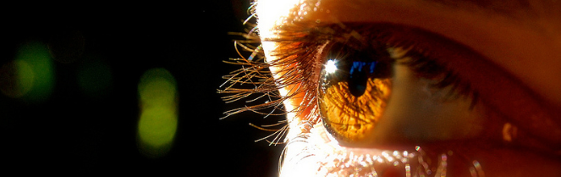
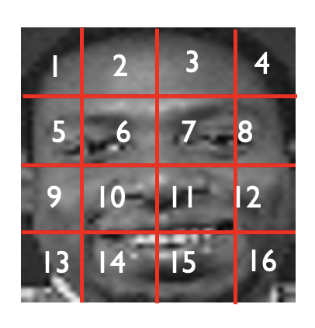

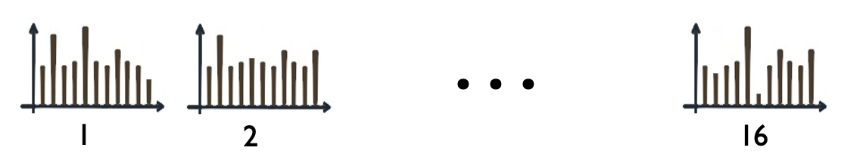
Reconocimiento de Patrones
Versión 2026
Extracción de Características HoG + LBP
(CAPÍTULO 1I)
Domingo Mery
Ciencia de la Computación
Universidad Católica – Chile
http://domingomery.ing.uc.cl

Slide 2
Características de Intensidad
Histogramas de Gradiente
N Dalal, B Triggs: Histograms of oriented gradients for human detection. Computer Vision and Pattern Recognition, (CVPR 2005).

Slide 3

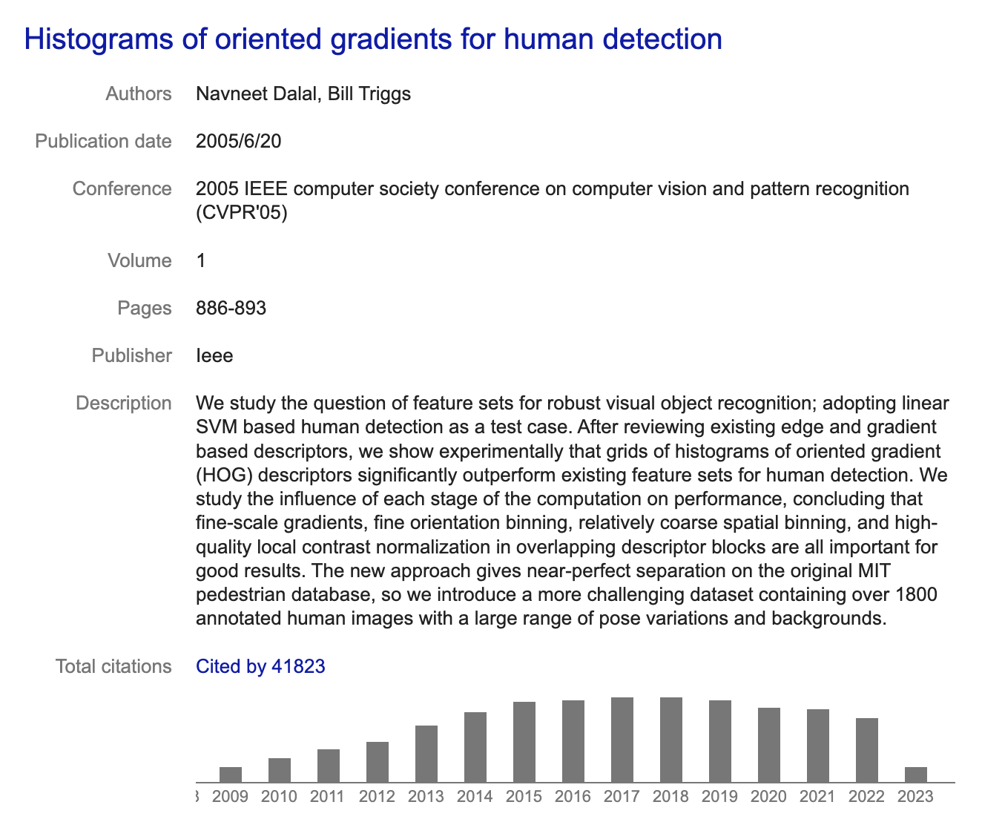
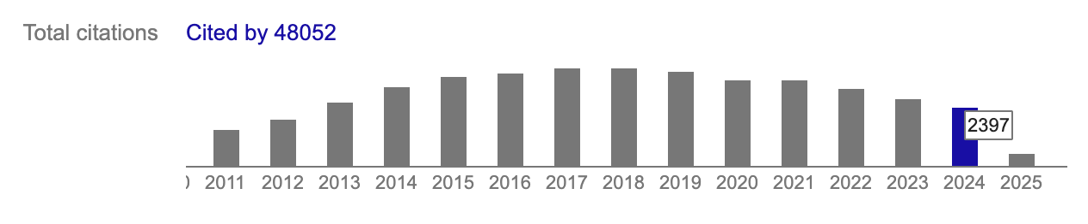
HoG: Histogram of oriented gradients
Navneet Dalal
N Dalal, B Triggs: Histograms of oriented gradients for human detection. Computer Vision and Pattern Recognition, (CVPR 2005).

Slide 4
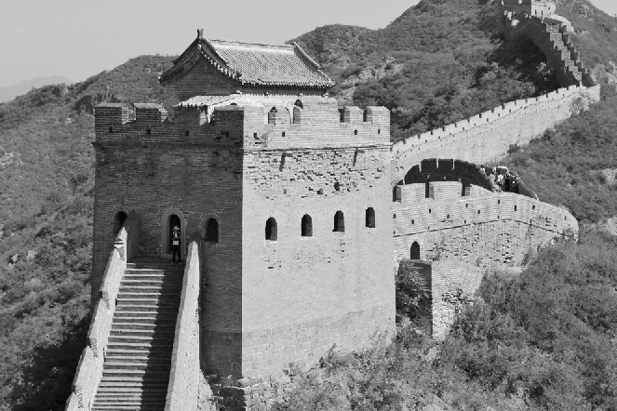
Histograma de Gradients
Gradiente en
direccción x
G_{x}
Gradiente en
direccción y
G_{y}

Slide 5
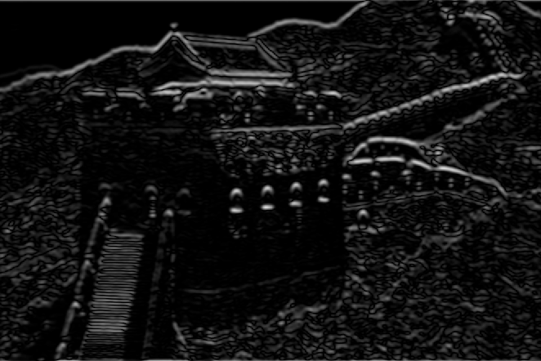
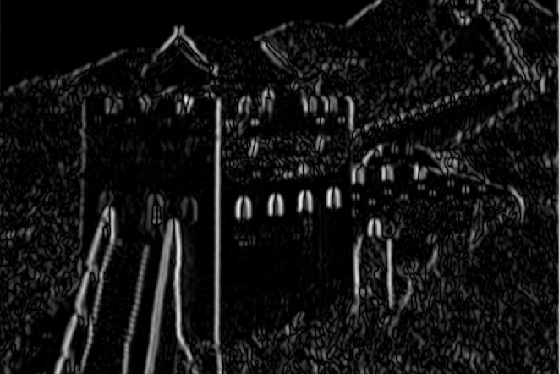
Histogram of Gradients
G_{x}: Gradiente en dirección x
Magnitud
R
= sqrt(G_{x}²+G_{y}²)
G_{y}: Gradiente en dirección y
Ángulo
A
= arctan(Gy/G_{x})

Slide 6
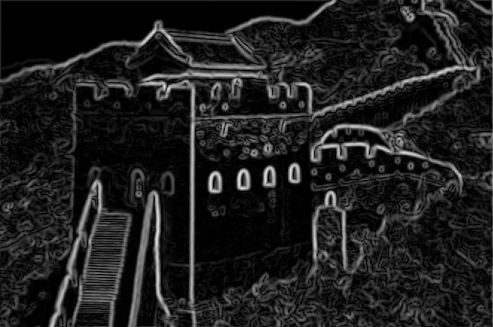
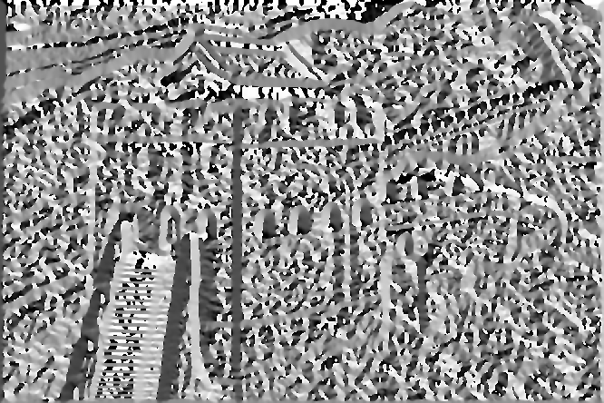
Histograma de Gradientes
R: Magnitud
Histograma de 8 direcciones
3
4
2
A: Ángulo
5
1
6
8
7
1 2 3 4 5 6 7 8

Slide 7
Histograma de Gradientes
R: Magnitud
Histograma de 8 direcciones (cálculo del primer ‘bin)
3
4
2
A: Ángulo
5
1
6
8
7
1 2 3 4 5 6 7 8

Slide 8
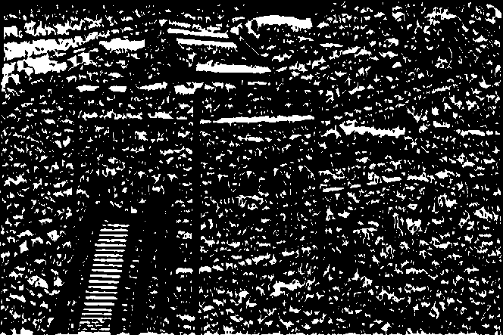
Histograma de Gradientes
R: Magnitud
Histograma de 8 direcciones (cálculo del primer ‘bin)
3
4
2
22.5º
A: Ángulo between -22.5º and 22.5º
5
1
-22.5º
6
8
7
1 2 3 4 5 6 7 8

Slide 9
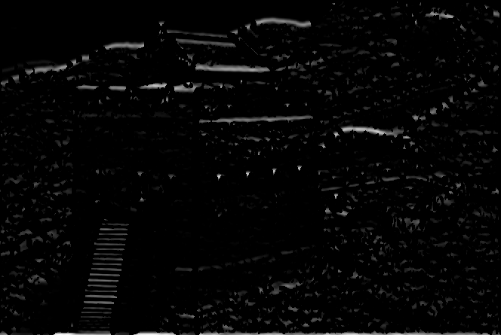
Histograma de Gradientes
R: Magnitud en esta dirección
Histograma de 8 direcciones (cálculo del primer ‘bin’)
3
4
2
22.5º
A: Ángulo entre -22.5º y 22.5º
5
1
Σ
-22.5º
6
8
7
1 2 3 4 5 6 7 8

Slide 10
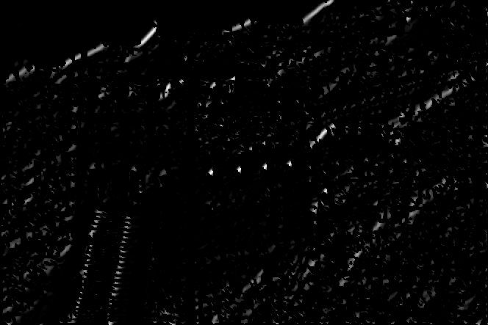
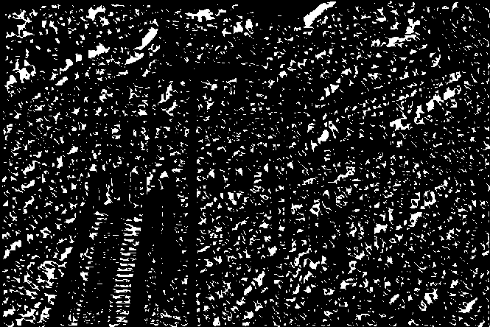
Histograma de Gradientes
R: Magnitud en esta dirección
Histograma de 8 direcciones (cálculo del segundo ‘bin’)
3
67.5º
4
2
22.5º
A: Ángulo entre 22.5º y 67.5º
5
1
Σ
6
8
7
etc.
1 2 3 4 5 6 7 8

Slide 11
Histograma de Gradientes
R: Magnitud
Histograma de 8 direcciones
3
4
2
A: Ángulo
5
1
6
8
7
1 2 3 4 5 6 7 8

Slide 12
Histograma de Gradientes
R: Magnitud
Histograma de 8 direcciones
3
4
2
A: Ángulo
5
1
6
8
7
1 2 3 4 5 6 7 8

Slide 13
El descriptor propuesto por los autores es una concatenación de HoG en diferentes particiones superpuestas

Slide 19

Extracción de características
. . .
Descriptor de n elementos n = # celdas x # bins

Slide 20


Slide 21
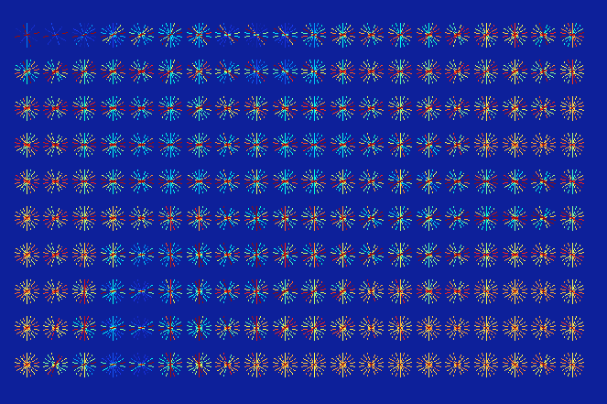

Slide 22
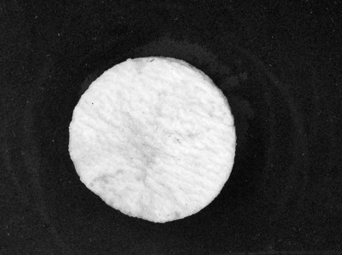
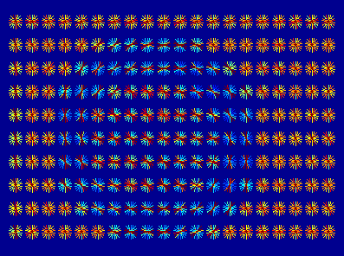
Ejemplo en foto de una papita

Slide 23
¿Cómo detectar peatones usando HoG?

Slide 24
La solución

Slide 25
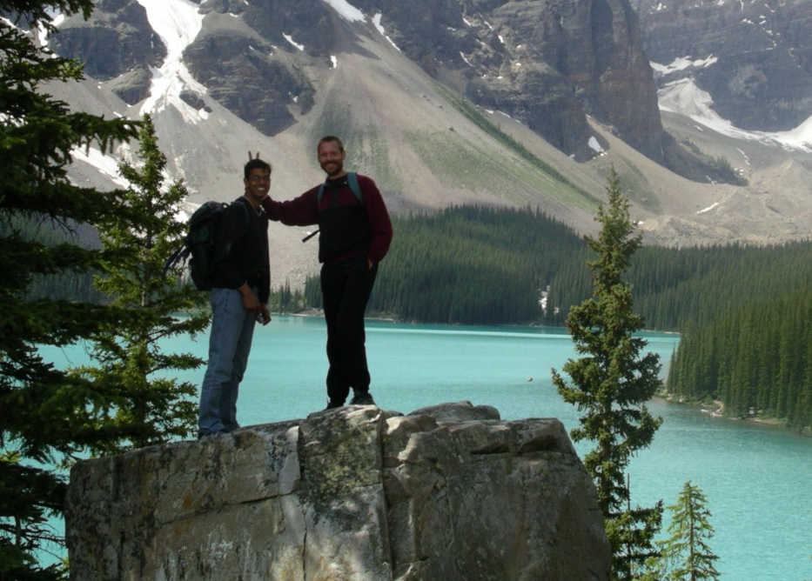
Estrategia: Sliding Windows

Slide 26
Estrategia: Sliding Windows

Slide 27
Estrategia: Sliding Windows
Detección
Detección

Slide 28
La idea clave
Diseñar un clasificador que pueda distinguir entre Peatones y No-peatones.

Slide 29
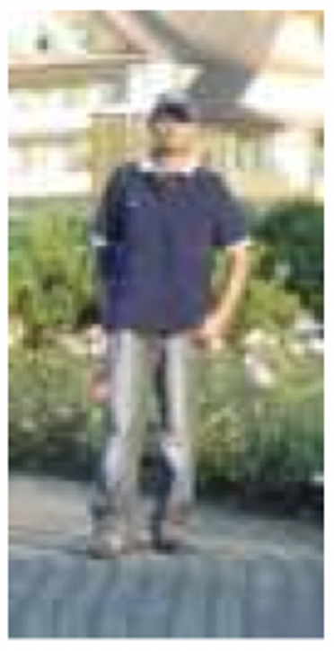
Clase positiva: Peatones
Peatón

Slide 30
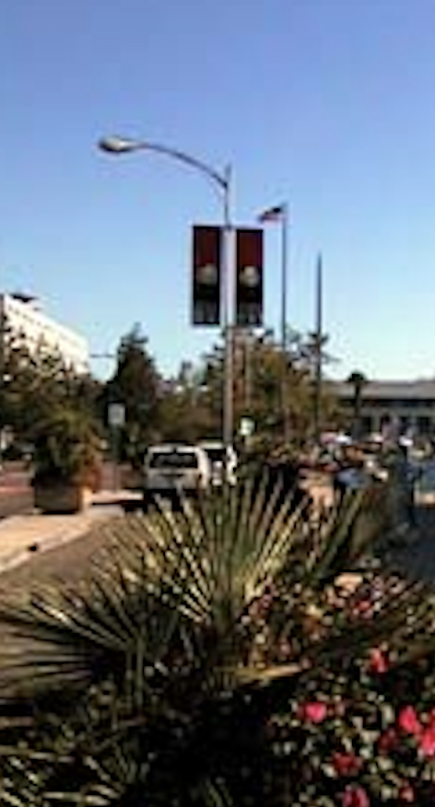
Clase negativa: No-peatones
No-peatones

Slide 31
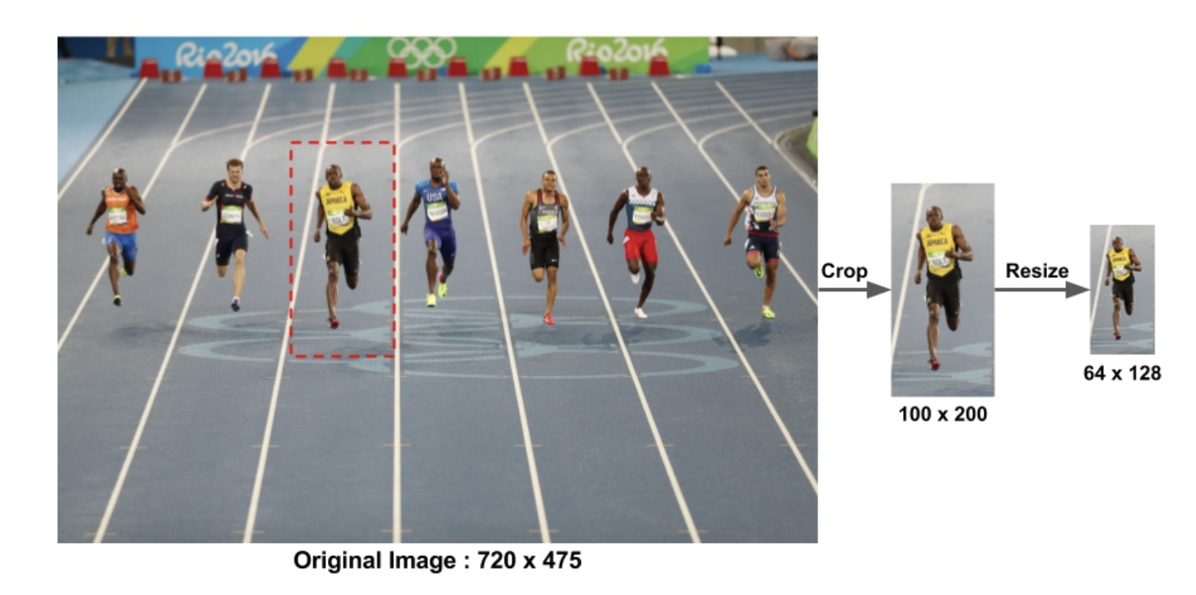
Construcción del conjunto de datos: Clase positiva

Slide 32
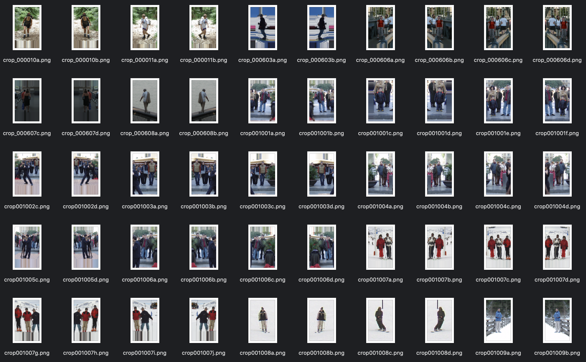
Positive Class: Pedestrians

Slide 33
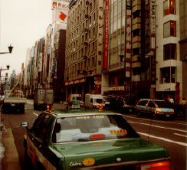
Construcción del conjunto de datos: Clase negativa

Slide 34
Construcción del conjunto de datos: Clase negativa

Slide 35
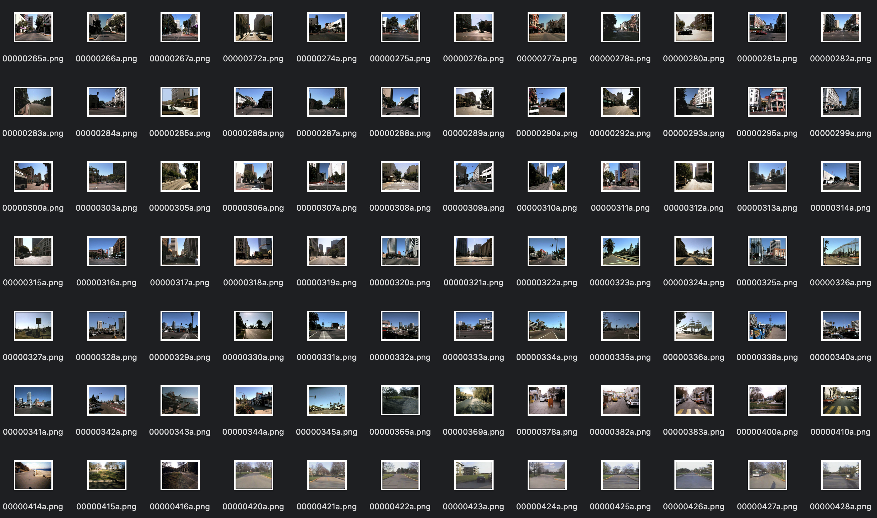
Negative Class: No-Pedestrians

Slide 36
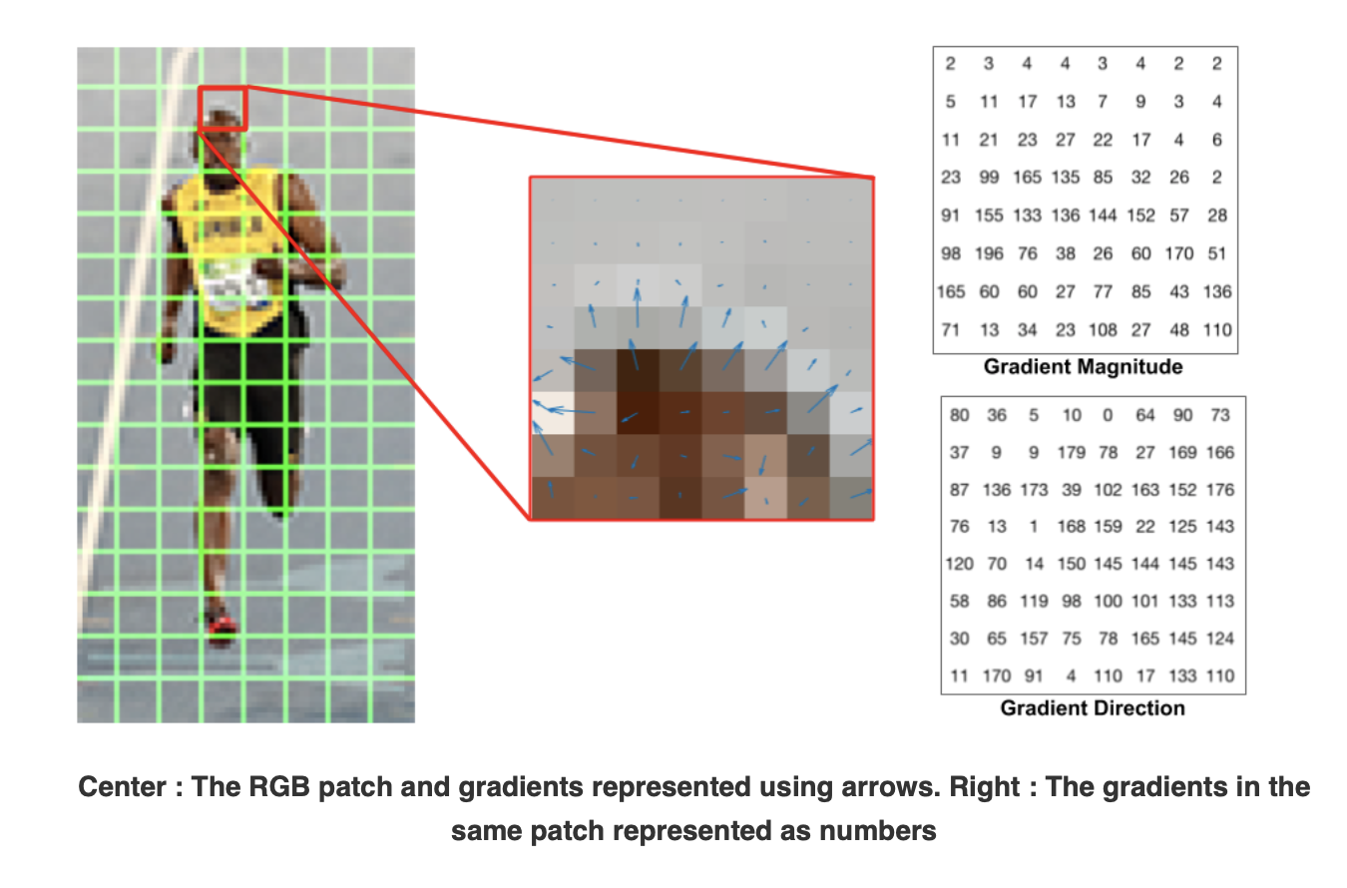
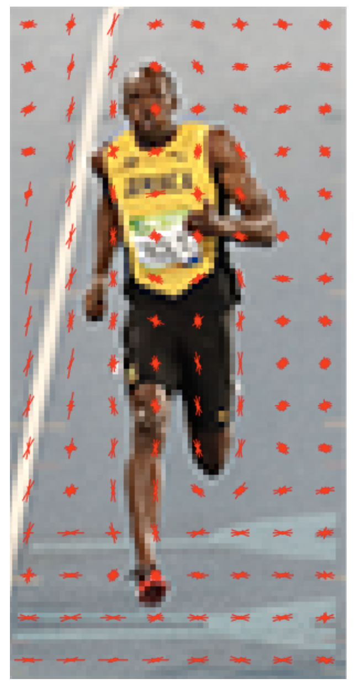
Imagen:
128 x 64 x 3 pixels
Extracción de
características
Descriptor
3780 elementos
https://www.learnopencv.com/histogram-of-oriented-gradients/

Slide 37
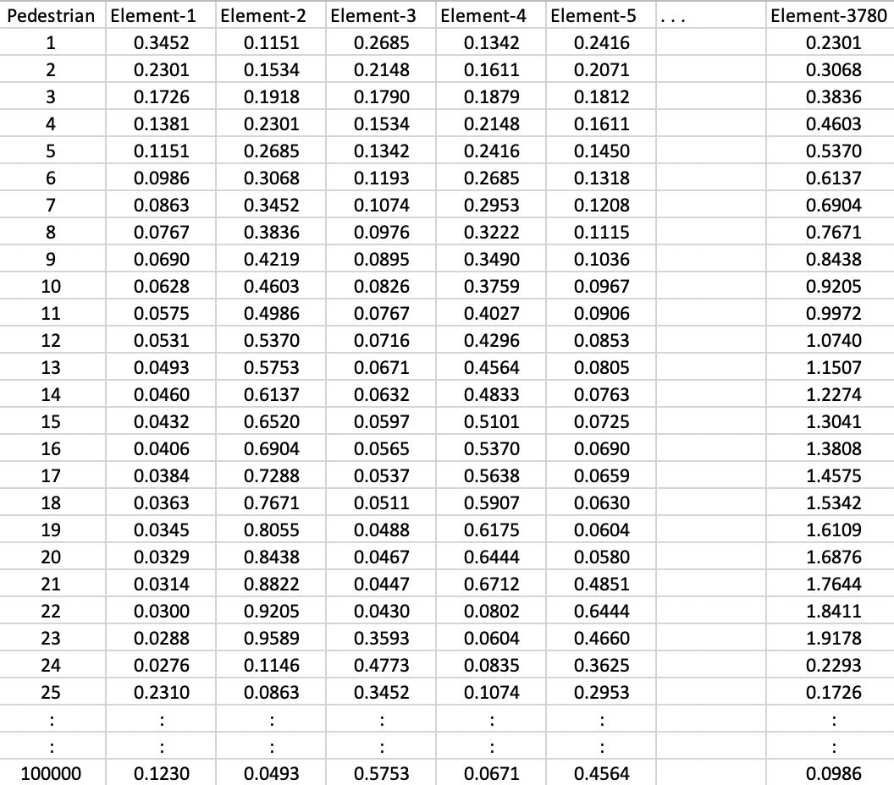
Dataset: Clase Positiva
Peatones

Slide 38
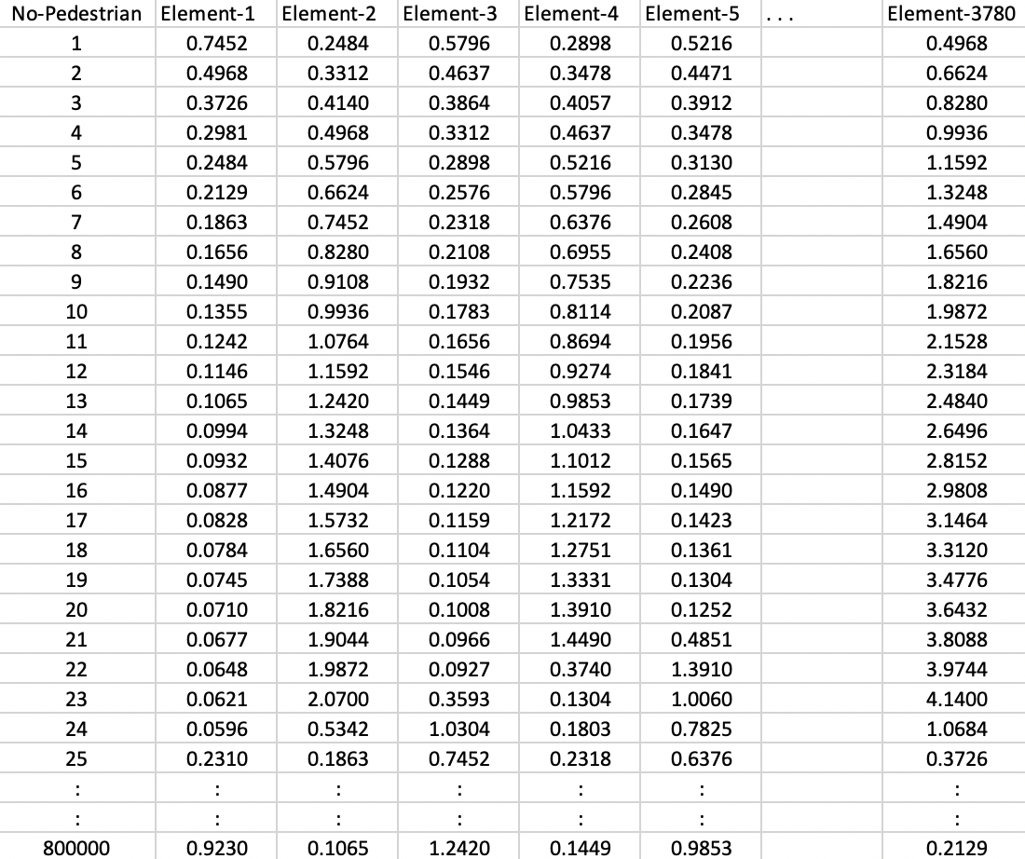
Dataset: Clase Negativa
No-
Peatones

Slide 39
Training
Peatones
Diseño de la Clasificador
Modelo
entrenado
No-
Peatones
Dataset

Slide 40
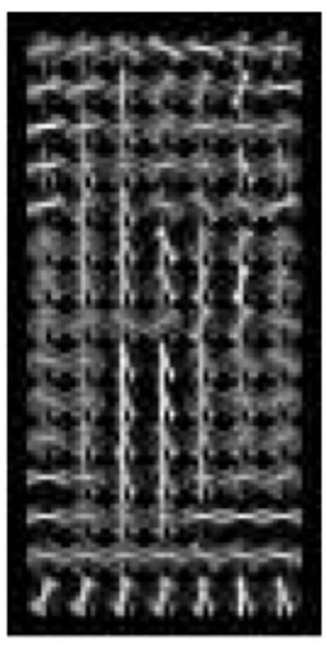
Imagen:
128 x 64 x 3 pixels
Descriptor
3780 elementos
Output:
0 / 1
Pedestrian
Extracción de Características Clasificación
Usando HoG Usando Modelo Entrenado

Slide 41
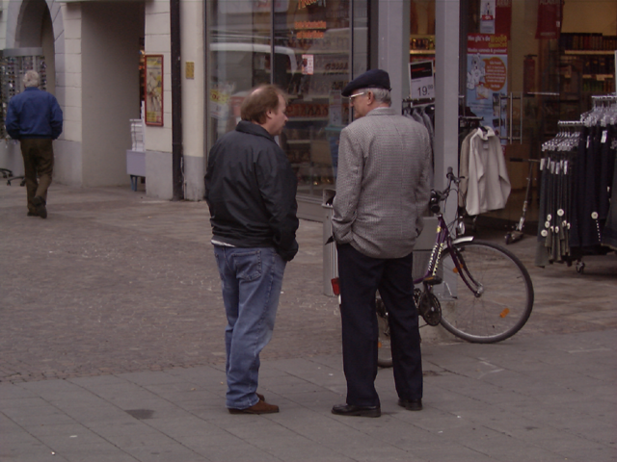

Slide 43
Ejemplo

Slide 44
Ejemplo

Slide 45
Detección
Ejemplo

Slide 46
Ejemplo

Slide 47
Detección
Detección

Slide 48
Detección
Detección
Detección

Slide 49
Características de Intensidad
Local Binary Paterns (LBP)
Ojala, T., Pietikainen, M., 2 Maenpaa, T. (2002). Multiresolution gray-scale and rotation invariant texture classification with local binary patterns. IEEE Transactions on pattern analysis and machine intelligence, 24(7), 971-987.

Slide 50
Local Binary Patterns
Codificación
Mapeo
Histograma
1
2
3
IMAGEN
CARACTERÍSTICA

Slide 51
Local Binary Patterns
Codificación
Mapeo
Histograma
1
2
3
IMAGEN
CARACTERÍSTICA

Slide 53
4
6
9
6
4
6
9
6
4
9
9
9
9
6
2
2
9
2
10
10
10
10
10
10

Slide 54
4
6
9
6
4
6
9
6
4
9
9
9
9
6
2
2
9
2
10
10
10
10
10
10

Slide 55
4
6
9
4
6
9
6
4
6
9
6
4
9
6
4
9
9
9
9
6
2
9
6
2
2
9
2
10
10
10
10
10
10

Slide 56
4
6
9
6
4
6
9
6
4
9
9
9
9
6
2
2
9
2
10
10
10
10
10
10
4
6
9
<
9
6
4
9
6
2

Slide 57
4
6
9
6
4
6
9
6
4
9
9
9
9
6
2
2
9
2
10
10
10
10
10
10
4
6
9
0
9
6
4
9
6
2
0: <
1: ≥

Slide 58
4
6
9
6
4
6
9
6
4
9
9
9
9
6
2
2
9
2
10
10
10
10
10
10
4
6
9
0
≥
9
6
4
9
6
2
0: <
1: ≥

Slide 59
4
6
9
6
4
6
9
6
4
9
9
9
9
6
2
2
9
2
10
10
10
10
10
10
4
6
9
0
1
9
6
4
9
6
2
0: <
1: ≥

Slide 60
4
6
9
6
4
6
9
6
4
9
9
9
9
6
2
2
9
2
10
10
10
10
10
10
4
6
9
0
1
1
9
6
4
9
6
2
0: <
1: ≥

Slide 61
4
6
9
6
4
6
9
6
4
9
9
9
9
6
2
2
9
2
10
10
10
10
10
10
4
6
9
0
1
1
9
6
4
0
9
6
2
0: <
1: ≥

Slide 62
4
6
9
6
4
6
9
6
4
9
9
9
9
6
2
2
9
2
10
10
10
10
10
10
4
6
9
0
1
1
9
6
4
0
9
6
2
0
0: <
1: ≥

Slide 63
4
6
9
6
4
6
9
6
4
9
9
9
9
6
2
2
9
2
10
10
10
10
10
10
4
6
9
0
1
1
9
6
4
0
9
6
2
1
0
0: <
1: ≥

Slide 64
4
6
9
6
4
6
9
6
4
9
9
9
9
6
2
2
9
2
10
10
10
10
10
10
4
6
9
0
1
1
9
6
4
0
9
6
2
1
1
0
0: <
1: ≥

Slide 65
4
6
9
6
4
6
9
6
4
9
9
9
9
6
2
2
9
2
10
10
10
10
10
10
4
6
9
0
1
1
9
6
4
1
0
9
6
2
1
1
0
0: <
1: ≥

Slide 66
4
6
9
6
4
6
9
6
4
9
9
9
9
6
2
2
9
2
10
10
10
10
10
10
4
6
9
0
1
1
1
2
4
9
6
4
1
0
x 128 +
8
= 2+4+32+64+128 = 230
9
6
2
1
1
0
64
32
16
0: <
1: ≥

Slide 67
4
6
9
6
4
6
9
6
4
9
9
9
9
6
2
2
9
2
10
10
10
10
10
10
4
6
9
0
1
1
1
2
4
9
6
4
1
0
x 128 +
8
= 2+4+32+64+128 = 230
9
6
2
1
1
0
64
32
16
0: <
1: ≥

Slide 68
4
6
9
6
4
6
9
6
4
9
9
9
230
9
6
2
2
9
2
10
10
10
10
10
10
4
6
9
0
1
1
1
2
4
9
6
4
1
0
x 128 +
8
= 2+4+32+64+128 = 230
9
6
2
1
1
0
64
32
16
0: <
1: ≥

Slide 69
4
6
9
6
4
6
9
6
4
9
9
9
230
?
9
6
2
2
9
2
10
10
10
10
10
10
6
9
6
1
2
4
6
4
9
x 128 +
8
6
2
2
64
32
16
0: <
1: ≥

Slide 70
4
6
9
6
4
6
9
6
4
9
9
9
230
207
9
6
2
2
9
2
10
10
10
10
10
10
6
9
6
1
1
1
1
2
4
6
4
9
1
1
x 128 +
8
= 1+2+4+8+64+128 = 207
6
2
2
1
0
0
64
32
16
0: <
1: ≥

Slide 71
4
6
9
6
4
6
9
6
4
9
9
9
230
207
?
9
6
2
2
9
2
10
10
10
10
10
10

Slide 72
4
6
9
6
4
6
9
6
4
9
9
9
230
207
25
9
6
2
2
9
2
10
10
10
10
10
10
9
6
4
1
0
0
1
2
4
4
9
9
0
1
x 128 +
8
= 1+8+16 = 25
2
2
9
0
0
1
64
32
16
0: <
1: ≥

Slide 73
4
6
9
6
4
6
9
6
4
9
9
9
230
207
25
168
9
6
2
2
9
2
10
10
10
10
10
10

Slide 74
4
6
9
6
4
6
9
6
4
9
9
9
230
207
25
168
9
6
2
2
9
2
243
10
10
10
10
10
10

Slide 75
4
6
9
6
4
6
9
6
4
9
9
9
230
207
25
168
9
6
2
2
9
2
243
255
10
10
10
10
10
10

Slide 76
4
6
9
6
4
6
9
6
4
9
9
9
230
207
25
168
9
6
2
2
9
2
243
255
255
10
10
10
10
10
10

Slide 77
4
6
9
6
4
6
9
6
4
9
9
9
230
207
25
168
9
6
2
2
9
2
243
255
255
119
10
10
10
10
10
10

Slide 78
Local Binary Patterns
Codificación
Mapeo
Histograma
1
2
3
IMAGEN
CARACTERÍSTICA

Slide 79
6
9
6
6
4
9
6
2
2
2
4
8
16
32
64
128
1
1
1
1
1
1
1
0
0

Slide 80
6
9
6
6
4
9
6
2
2
1
1
1
1
1
1
0
0

Slide 81
Patrones uniformes
U = 0

Slide 82
U = 2
1
2
3
4
NÚMERO DE ACTIVACIONES
5
6
7

Slide 83
Patrones uniformes
2 + 56 = 58
patrones
U = 0
0 1
2
patrones
{0,1}
U = 2
2 3 4 5 6 7 8 9
8x7 = 56
patrones
{2, 3, … 57}
:
Patrones no uniformes
256 -58 = 198
patrones
{58}
U = 4
U = 6
U = 8
58 58 58
:
:
:

Slide 84
4
6
9
6
4
6
9
6
4
9
9
9
230
207
25
168
58
46
58
58
9
6
2
2
9
2
243
255
255
119
23
1
1
58
10
10
10
10
10
10
IMAGEN
CODIFICADA
IMAGEN
MAPEADA
IMAGEN

Slide 85
Local Binary Patterns
Codificación
Mapeo
Histograma
CODED
IMAGE
MAPPED
IMAGE
1
2
3
IMAGEN
CARACTERÍSTICA
x : {0, 1, …, 255}
y : {0, 1, …, 58}

Slide 86
Local Binary Patterns
Codificación
Mapeo
Histograma
IMAGEN
CODIFICADA
IMAGEN
MAPEADA
1
2
3
IMAGEN
CARACTERÍSTICA

Slide 87
# pixels
. . .
Histograma
IMAGEN
MAPEADA
0 1 2 3 58
La imagen se describe como un vector de 59 elementos. Imágenes similares tienen características similares de LBP!!

Slide 88
Local Binary Patterns
Codificación
Mapeo
Histograma
IMAGEN
CODIFICADA
IMAGEN
MAPEADA
1
2
3
IMAGEN
CARACTERÍSTICA
x : {0, 1, …, 255}
y : {0, 1, …, 58}

Slide 89
Local Binary Patterns
Ejemplos con
Texturas

Slide 90
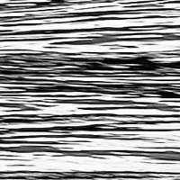
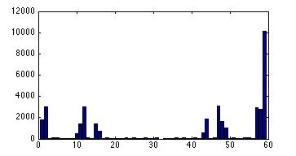

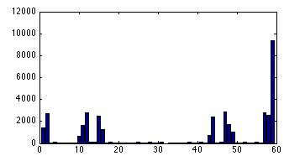

Slide 91
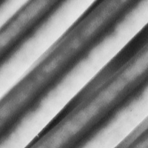
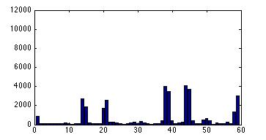
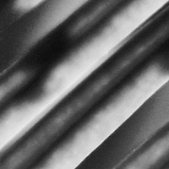
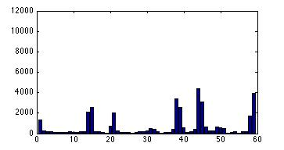

Slide 93
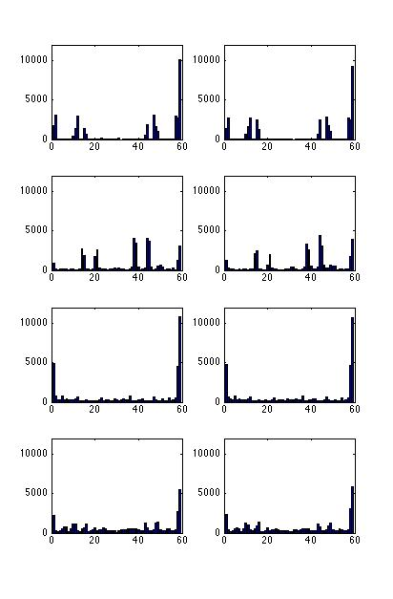
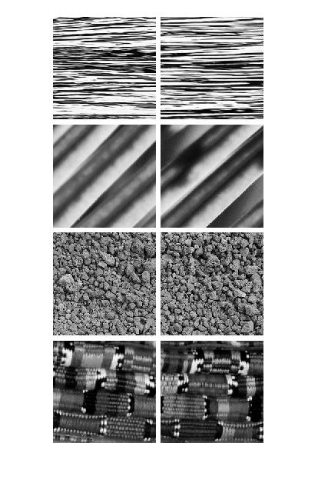

Slide 94
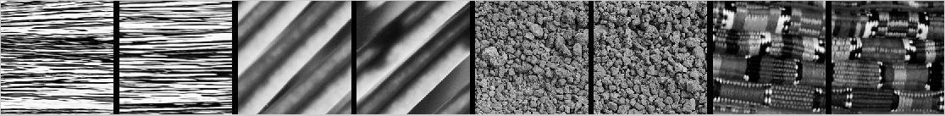

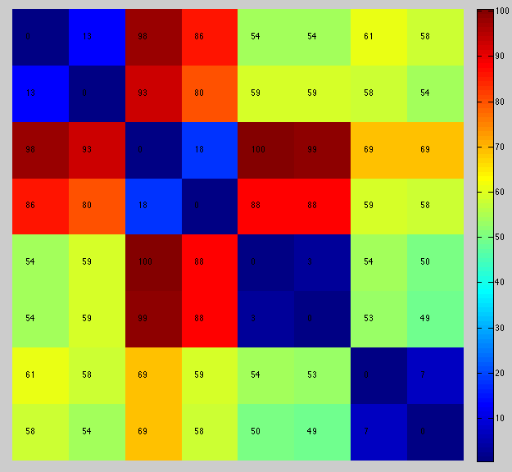

Slide 95
LBP en la práctica
DISTANCIA EUCLIDEANA:
mide qué tan distintos son los descriptores
FOTOS DE LA MISMA TEXTURA
LBP
sc
LOW
DISTANCE
LBP
Notes:
https://www.cnnchile.com/deportes/la-chilena-amanda-cerna-logro-medalla-de-oro-en-el-mundial-de-atletismo-juvenil_20170803/
Amanda Cerna. La destacada atleta paralímpica, Amanda Cerna, compitió en el Mundial Juvenil Paralímpico de Atletismo de Nottwil, Suiza.

Slide 96
LBP en la práctica
DISTANCIA EUCLIDEANA:
mide qué tan distintos son los descriptores
FOTOS DE TEXTURAS DISTINTAS
LBP
sc
HIGH
DISTANCE
LBP
Notes:
https://www.cnnchile.com/deportes/la-chilena-amanda-cerna-logro-medalla-de-oro-en-el-mundial-de-atletismo-juvenil_20170803/
Amanda Cerna. La destacada atleta paralímpica, Amanda Cerna, compitió en el Mundial Juvenil Paralímpico de Atletismo de Nottwil, Suiza.

Slide 97
Local Binary Patterns
Ejemplo en
Reconocimiento Facial

Slide 98
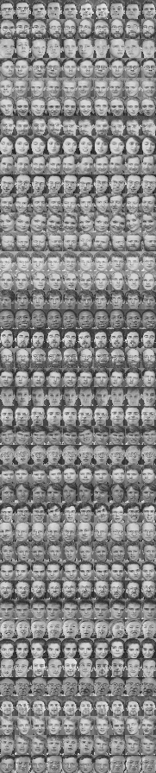

En el conjunto de entrenamiento hay C clases (C personas).
Para cada clase tenemos n imágenes de entrenamiento.
En este ejemplo hay 40 clases con 9 imágenes cada una.
Cada imagen que usamos con w x w particiones
En cada partición extraemos la característica LBP
1
2
3
4
. . .
5 6 7 8
1
2
16
9 10 11 12
16
Una cara se describe usando una característica de 16 x 59 = 944 elementos
13 14 15

Slide 99
Persona 1
TRAINING
. . .
Datos de entrenamiento:
Tabla con: 9x40 = 360 filas 16 x 59 = 944 columnas
. . .
1
: : :
:
. . .
Persona 20
. . .
. . .
20
: : :
:
. . .
Persona 40
. . .
. . .
: : :
. . .
40

Slide 100
Persona 1
. . .
. . .
: : :
:
. . .
Persona 20
. . .
. . .
: : :
:
. . .
Persona 40
. . .
. . .
: : :
. . .

Slide 101

Persona 1
TESTING
. . .
. . .
1
2
3
4
: : :
:
5 6 7 8
Quién es esta Persona?
. . .
9 10 11 12
13 14 15
16
Persona 20
. . .
. . .
. . .
1
2
16
: : :
:
. . .
Persona 40
. . .
. . .
: : :
. . .

Slide 102
Persona 1
TESTING
. . .
. . .
1
2
3
4
: : :
:
5 6 7 8
Quién es esta Persona?
. . .
9 10 11 12
13 14 15
16
Persona 20
. . .
. . .
. . .
: : :
:
. . .
Persona 40
. . .
. . .
: : :
. . .

Slide 103
Persona 1
Δ
920
781
699
73
65
99
82
128
91
TESTING
. . .
. . .
. . .
1
2
3
4
: : :
:
5 6 7 8
Quién es esta Persona?
. . .
9 10 11 12
13 14 15
16
Persona 20
. . .
. . .
: : :
:
. . .
Persona 40
. . .
. . .
: : :
. . .

Slide 104
Persona 1
Δ
920
781
699
73
65
99
82
128
91
TESTING
. . .
. . .
1
2
3
4
: : :
:
5 6 7 8
Quién es esta Persona?
. . .
9 10 11 12
13 14 15
16
Persona 20
Persona 20
. . .
. . .
mínimo
: : :
:
. . .
Persona 40
. . .
Estrategia 1: El vecino más cercano
. . .
: : :
. . .

Slide 105
Estrategia 2: k – vecinos más cercanos (knn)

Slide 106
Persona 1
Δ
920
781
699
73
65
99
82
128
91
TESTING
. . .
. . .
1
2
3
4
: : :
:
5 6 7 8
Quién es esta Persona?
. . .
9 10 11 12
13 14 15
16
Persona 20
Persona 20
. . .
2nd mínimo > Persona 20
. . .
1st mínimo > Persona 20
: : :
:
. . .
Persona 40
. . .
3rd mínimo > Persona 40
. . .
Estrategia 2: k-vecino más cercano (k=3)
: : :
. . .

Slide 107
LBP en la práctica (alternativa)
SCORE:
mide qué tan parecidos son los descriptores
FOTOS DE LA MISMA TEXTURA
LBP
sc
SCORE
HIGH
LBP
Notes:
https://www.cnnchile.com/deportes/la-chilena-amanda-cerna-logro-medalla-de-oro-en-el-mundial-de-atletismo-juvenil_20170803/
Amanda Cerna. La destacada atleta paralímpica, Amanda Cerna, compitió en el Mundial Juvenil Paralímpico de Atletismo de Nottwil, Suiza.

Slide 108
LBP en la práctica (alternativa)
SCORE:
mide qué tan parecidos son los descriptores
FOTOS DE TEXTURAS DISTINTAS
LBP
sc
SCORE
LOW
LBP
Notes:
https://www.cnnchile.com/deportes/la-chilena-amanda-cerna-logro-medalla-de-oro-en-el-mundial-de-atletismo-juvenil_20170803/
Amanda Cerna. La destacada atleta paralímpica, Amanda Cerna, compitió en el Mundial Juvenil Paralímpico de Atletismo de Nottwil, Suiza.

Slide 109
¿QUÉ TAN PARECIDOS SON DOS VECTORES?
NO OLVIDAR: en nuestro caso los vectores tienen norma 1
PRODUCTO PUNTO
SCORE
Si los vectores son muy parecidos, el ángulo entre ellos es pequeño y el SCORE es cercano a 1.
Si los vectores son muy distintos, el ángulo entre ellos es grande y el SCORE disminuye significativamente.

Slide 110
LBP en la práctica (alternativa)
Fotos de la misma (diferente) textura tienen descriptores similares (diferentes)
LBP
SCORE
Sí: misma textura
No: diferentes
LBP
Producto punto

Slide 111
Estrategia 3: Distancia de clase muestral más pequeña

Slide 112
Persona 1
TESTING
. . .
. . .
1
2
3
4
: : :
:
5 6 7 8
Who is this Persona?
. . .
9 10 11 12
13 14 15
16
Persona 20
Persona 20
. . .
. . .
. . .
: : :
:
. . .
Minimal distance
Persona 40
. . .
. . .
: : :
. . .

Slide 113
Persona 1
Δ
120
23
12
TESTING
. . .
. . .
1
2
3
4
: : :
:
5 6 7 8
Who is this Persona?
. . .
9 10 11 12
13 14 15
16
Persona 20
Persona 20
. . .
. . .
. . .
: : :
:
. . .
Minimal distance
Persona 40
. . .
. . .
: : :
. . .

Slide 114
Persona 1
Δ
120
+
140
23
+
12
12
+
98
TESTING
. . .
. . .
1
2
3
4
: : :
:
5 6 7 8
Who is this Persona?
. . .
9 10 11 12
13 14 15
16
Persona 20
Persona 20
. . .
. . .
. . .
: : :
:
. . .
Minimal distance
Persona 40
. . .
. . .
: : :
. . .

Slide 115
Persona 1
Δ
120
+
140
:
120
23
+
12
+
19
12
+
98
+
123
TESTING
. . .
. . .
1
2
3
4
: : :
:
5 6 7 8
Who is this Persona?
. . .
9 10 11 12
13 14 15
16
Persona 20
Persona 20
. . .
. . .
. . .
: : :
:
. . .
Minimal distance
Persona 40
. . .
. . .
: : :
. . .

Slide 116
Persona 1
Δ
120
+
140
:
120
23
+
12
+
19
12
+
98
+
123
TESTING
. . .
. . .
1
2
3
4
: : :
:
5 6 7 8
Who is this Persona?
. . .
9 10 11 12
13 14 15
16
Persona 20
Persona 20
Persona 20
. . .
. . .
. . .
: : :
:
. . .
= 54
Minimal total distance
Persona 40
. . .
. . .
: : :
. . .

Slide 117
¿Cómo hacer un LBP invariante a la rotación?
(LBP-ri)
Solución: se codifican todas los patrones del mismo número de activaciones (de todas las direcciones) con un solo código

Slide 118
Patrones uniformes
2 + 56 = 58
patrones
U = 0
0 1
2
patrones
{0,1}
U = 2
2 2 2 2 2 2 2 2
8x7 = 56
patrones
{2, 3, … 9}
:

Slide 119
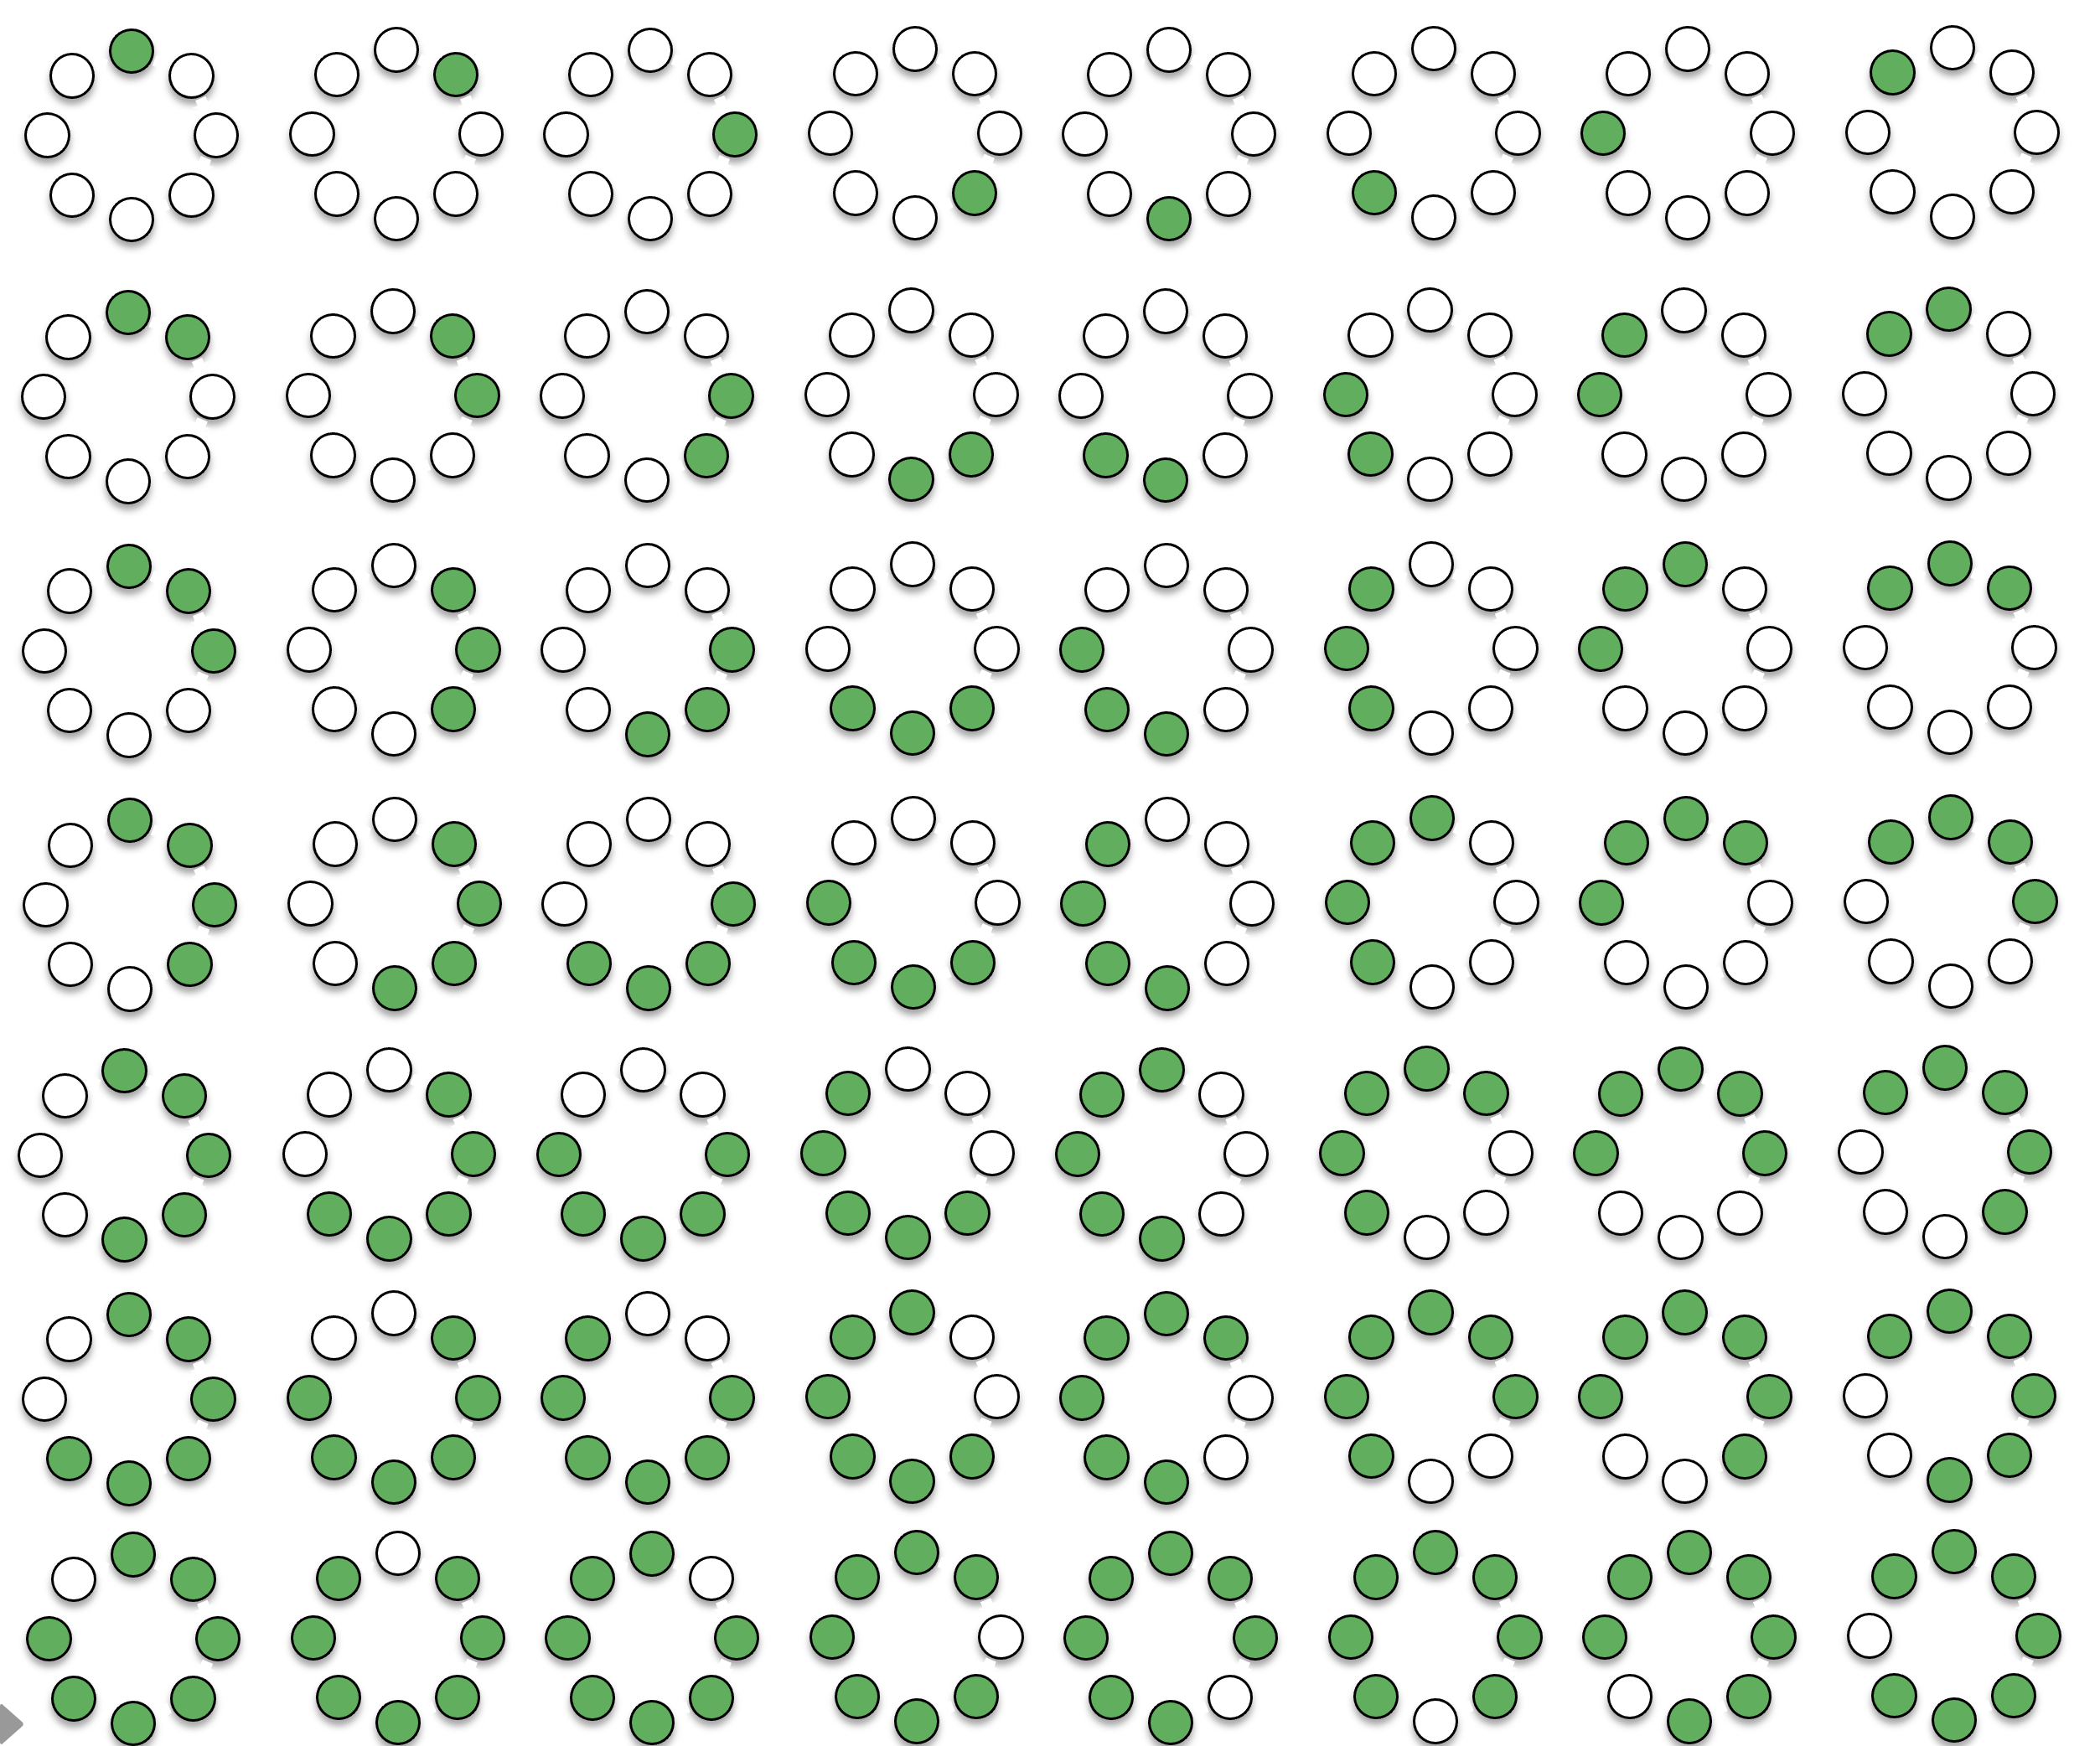
U =2
2 2 2 2 2 2 2 2
2
3 3 3 3 3 3 3 3
3
4 4 4 4 4 4 4 4
4
5 5 5 5 5 5 5 5
5
6 6 6 6 6 6 6 6
6
7 7 7 7 7 7 7 7
7
8 8 8 8 8 8 8 8
8

Slide 120
Patrones uniformes
2 + 56 = 58
patrones
U = 0
0 1
2
patrones
{0,1}
U = 2
2 2 2 2 2 2 2 2
8x7 = 56
patrones
{2, 3, … 9}
:
Patrones no uniformes
256 -58 = 198
patrones
{10}
U = 4
U = 6
U = 8
10 10 10
:
:
:

